Slide 1
Replicação Nacional

Slide 2
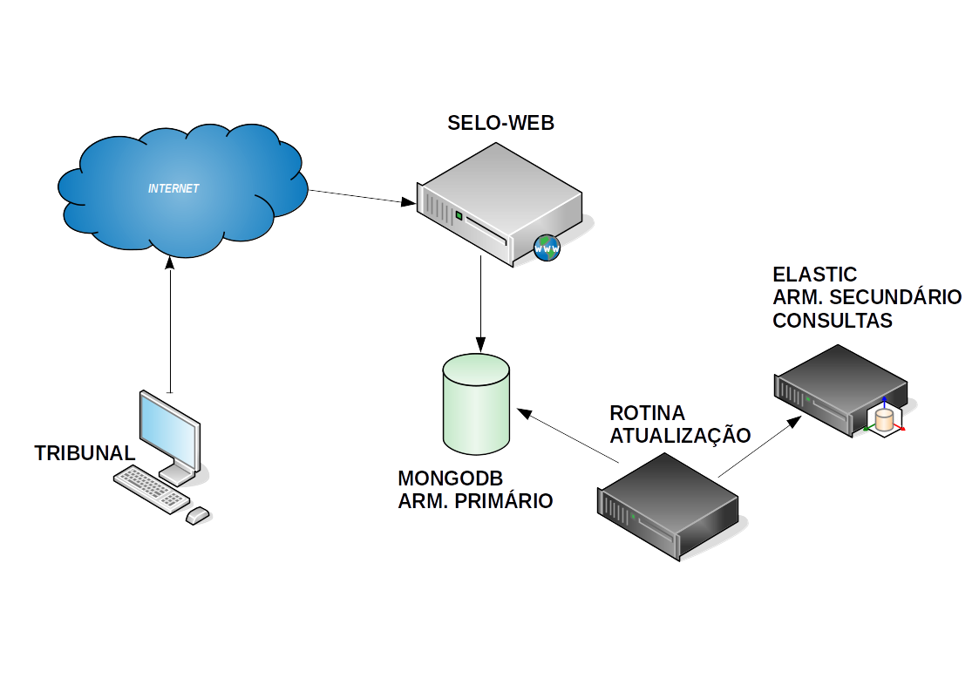

Slide 3
Arquitetura atual - desafios
Processamento oneroso
Gargalo no recebimento
Acompanhamento deficitário dos envios
Armazenamento primário - arquivos
Sincronismo manual de informações
Dificuldade nas consultas aos dados

Slide 4
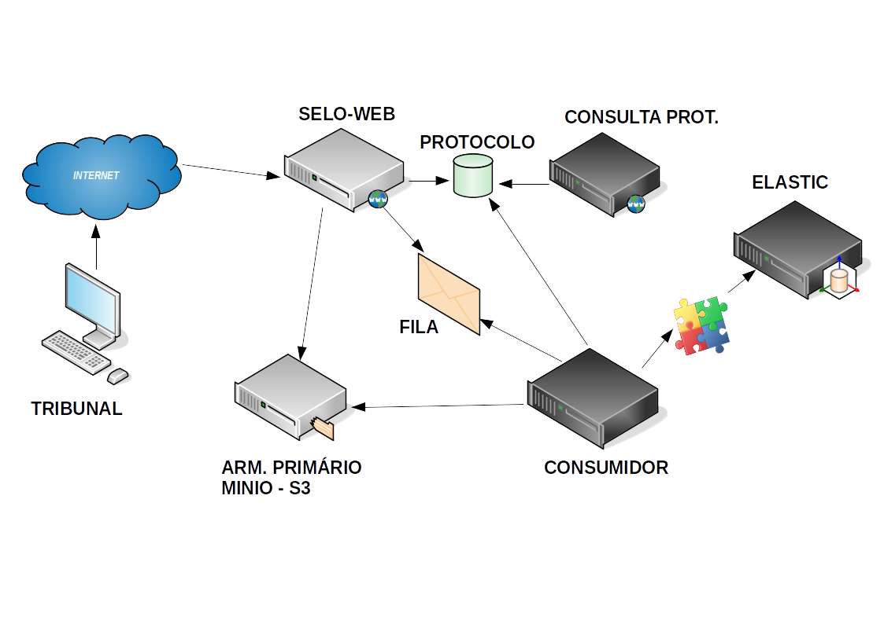

Slide 5
Nova arquitetura
Processamento distribuído
Arquitetura escalável
Protocolo de acompanhamento
Atualização dos serviços de armazenamento
Sincronização automatizada
Enriquecimeto de dados e nova plataforma de consulta

Slide 6
